Slide 1
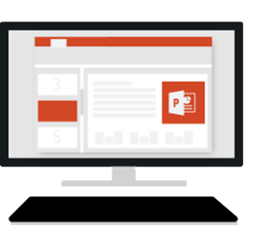
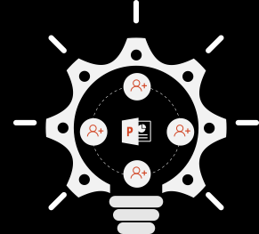

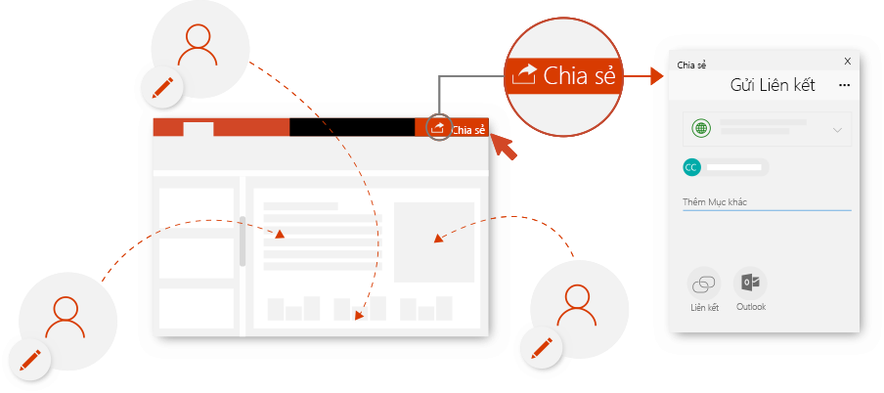

7 Cách để cộng tác cùng nhau
trong PowerPoint
Chỉnh sửa cùng người khác
Chia sẻ bản trình bày với người khác để có thể cộng tác cùng nhau.
Các bước và video hướng dẫn: aka.ms/powerpointsharehelp
Xem ai đang làm việc
Chỉ báo hiện diện cho biết
ai đang làm việc trong tệp.
Các bước và video hướng dẫn: aka.ms/powerpointpresencehelp

Slide 2
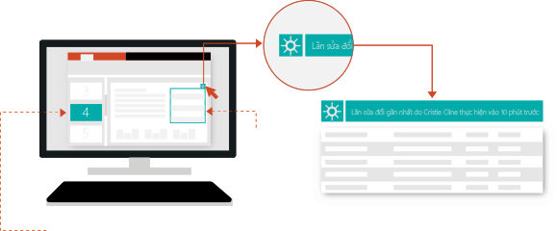
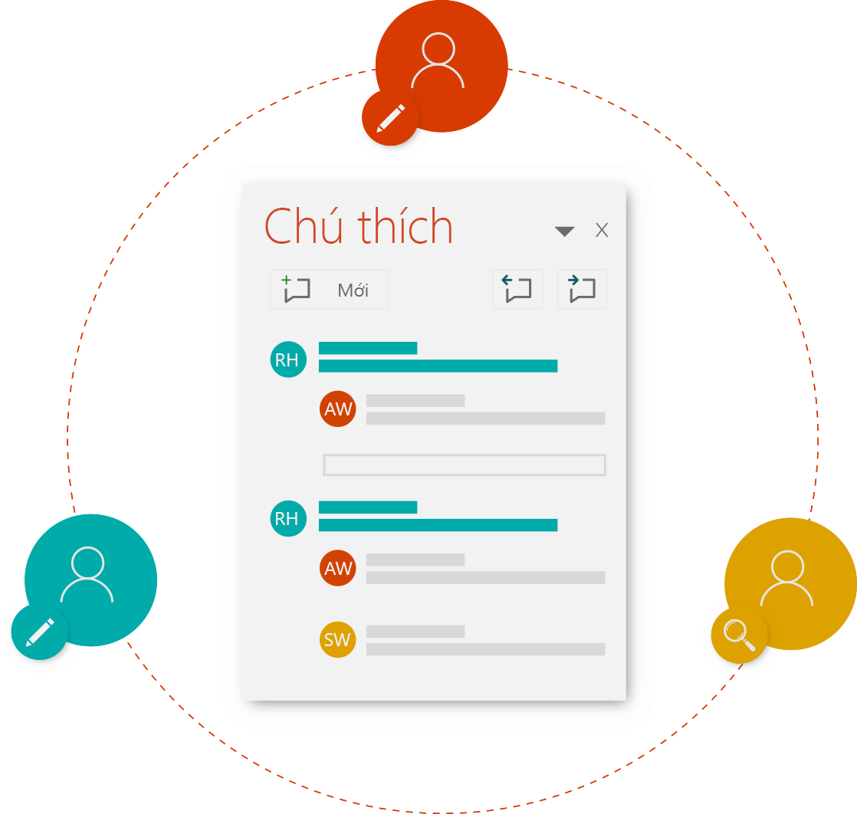
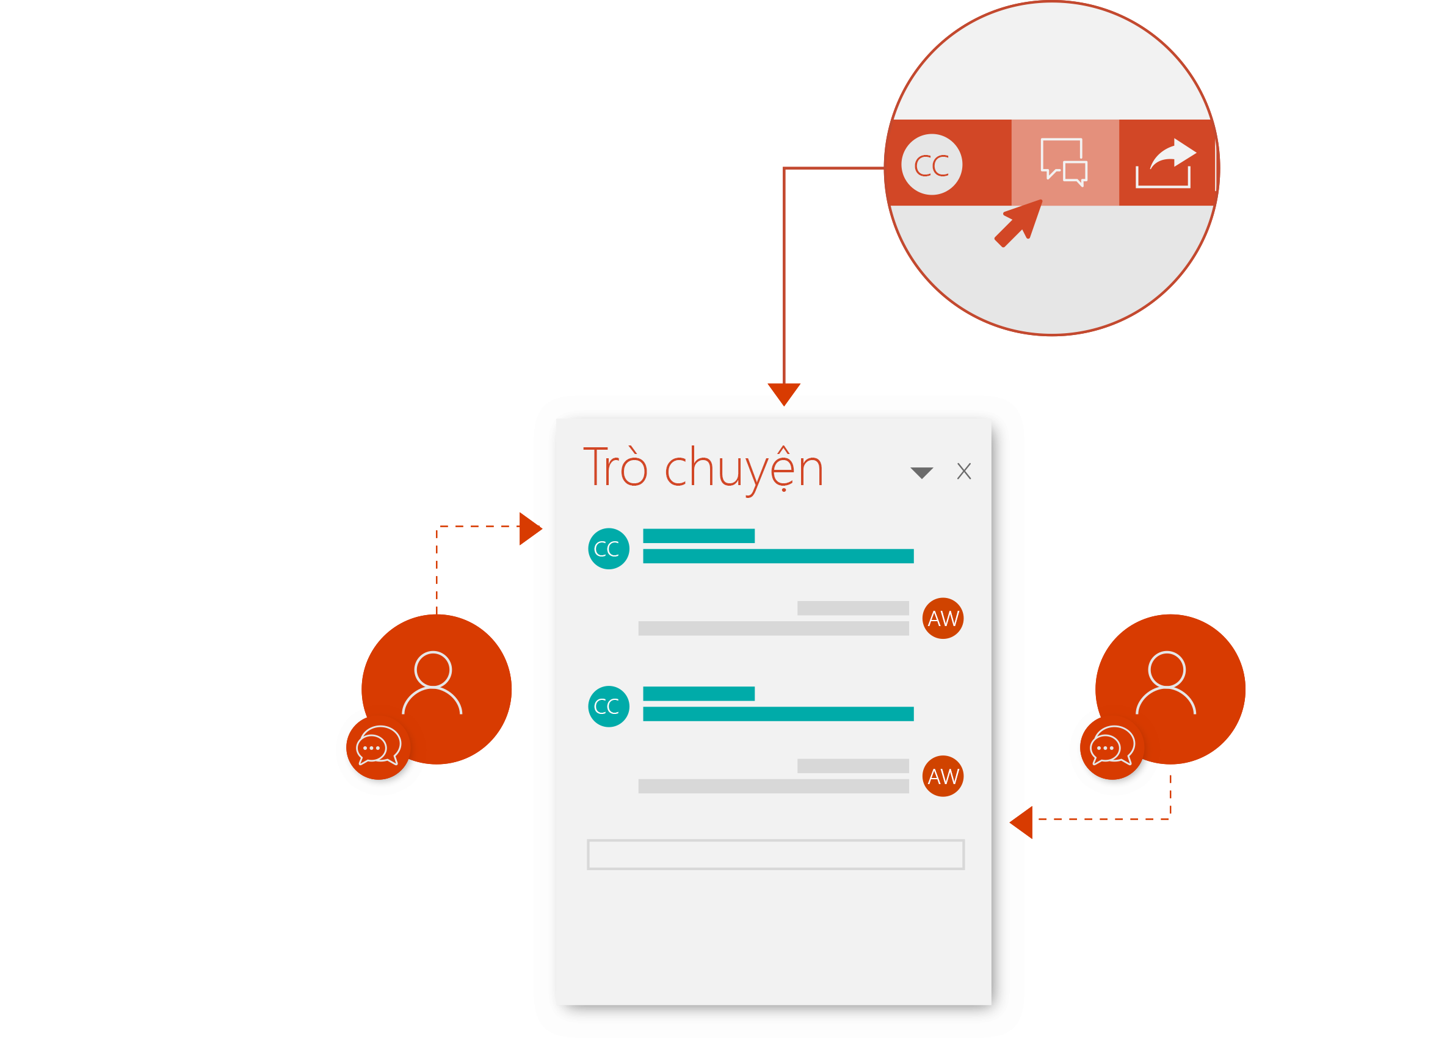
Xem các thay đổi
Màu sắc trong ngăn hình thu nhỏ và trên trang chiếu biểu thị những nội dung đã được cập nhật kể từ lần gần nhất bạn xem bản trình bày.
Mục đại cương
Đổ bóng trong ngăn hình thu nhỏ
Các bước và video hướng dẫn: aka.ms/powerpointrevisionshelp
Đưa ra và nhận lại các ý tưởng
Trò chuyện tức thì với người khác
Thêm ghi chú cho người khác
hoặc xem những nội dung họ đã viết.
Bạn muốn thảo luận về nội dung đó ngay? Hãy bắt đầu cuộc trò chuyện mà toàn bộ những người
đang chỉnh sửa đều
có thể xem.
Các bước và video hướng dẫn: aka.ms/officechathelp
Các bước và video hướng dẫn: aka.ms/powerpointcommentshelp

Slide 3


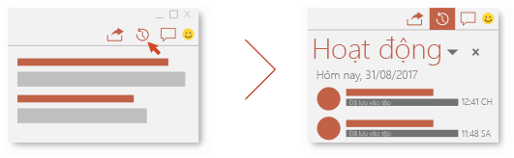
Đưa ra phản hồi sống động
Các bước và video hướng dẫn: aka.ms/officeinkhelp
Viết tay để nhấn mạnh! Một số nội dung có thể được thể hiện dễ hơn bằng cách vẽ hoặc phác thảo.
CHỈNH SỬA
PHÁC THẢO
VẼ
Xem các phiên bản trước
Khi bạn đang cộng tác cùng người khác, đôi khi, bạn sẽ muốn xem tệp trông như thế nào trước khi có người thay đổi.
Các bước và video hướng dẫn: aka.ms/powerpointhistoryhelp
HÔM QUA
2 GIỜ TRUỚC
BÂY GIỜ
Bạn có thể khôi phục phiên bản trước, lưu riêng phiên bản đó hoặc sao chép nội dung từ đó

Slide 4
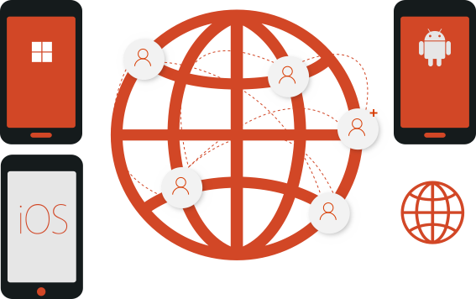
Làm việc từ mọi nơi, trên mọi thiết bị
Bạn đang không ở bàn làm việc? Hãy thực hiện thay đổi nhanh trên điện thoại hoặc máy tính bảng.
PowerPoint
for Windows Phone
PowerPoint
for Android
PowerPoint
for iOS
PowerPoint
Online
Các bước và video hướng dẫn: aka.ms/officeappsmobilehelp
Xem thêm mẹo, video, nội dung trợ giúp và nội dung đào tạo
Truy nhập aka.ms/PowerPointHelp
Những trải nghiệm này hiện có sẵn ở PowerPoint trong Office 365.

